Slide 1



Slide 2


Slide 3
Lạy Cha trên trời/ Xin cho ơn đức tin mà Cha ban tặng chúng con/ trong Chúa Giêsu Kitô Con Cha/ và Anh của chúng con/ cùng ngọn lửa đức ái được thắp lên trong tâm hồn chúng con bởi Chúa Thánh Thần/

Slide 4
khơi dậy trong chúng con niềm hy vọng hồng phúc/ hướng về Nước Cha trị đến/ Xin ân sủng Cha biến đổi chúng con/ thành những người miệt mài vun trồng hạt giống Tin Mừng/

Slide 5
Ước gì những hạt giống ấy/ biến đổi từ bên trong nhân loại và toàn thể vũ trụ này/ trong khi vững lòng mong đợi trời mới đất mới/ lúc mà quyền lực Sự Dữ sẽ bị đánh bại/ và vinh quang Cha sẽ chiếu sáng muôn đời/

Slide 6
Xin cho ân sủng của Năm Thánh này/ khơi dậy trong chúng con/ là Những Người Lữ Hành Hy Vọng/ niềm khao khát kho tàng ở trên trời/ đồng thời cũng làm lan tỏa trên khắp thế giới/

Slide 7
niềm vui và sự bình an của Đấng Cứu Chuộc chúng con/ Xin tôn vinh và ngợi khen Cha là Thiên Chúa chúng con/ Cha đáng chúc tụng mãi muôn đời. Amen.

Slide 9
Ca Nhập Lễ ANH HÙNG VIỆT NAM (Lưu Danh Thiên Thu) Lm. Kim Long

Slide 10
Đk. Nhạc chiến thắng vang dậy rền trời, dòng máu thắm tô đẹp cuộc đời, còn lưu danh thiên thu. Đây những anh hùng Việt Nam trung thành theo bước Chúa Giê-su. gươm đao thêm dũng chí, nhục hình thêm can trường. Từng lớp lớp tiến lên pháp trường.

Slide 11
1/ Hân hoan khi lao tù, mừng rỡ lúc gươm vung, nguyện theo Chúa đến cùng, dù thịt tan xương nát. Bao nhiêu gian nan khốn khó, dệt thành chiến thắng quang vinh, triều thiên thánh tử đạo lấp lánh soi thiên đình.

Slide 12
2/ Đi gieo trong châu lệ, về chiến thắng reo vui. Hạt hư thối chôn vùi, rày trổ sinh hoa trái. Bao con dân nay biết Chúa, nhờ giòng máu rắc gieo xưa, và ca khúc khải hoàn sẽ tiếp liên vang hòa.

Slide 13
3/ Ôi cha ông kiêu hùng, dù chết vẫn kiên trung. Rày trên chốn cửu trùng phù hộ cho con cháu. Theo gương xưa luôn tiến bước, nhìn thập giá quyết hy sinh, để tông giống anh hùng thắp sáng quê hương mình.

Slide 14
Ca Nhập Lễ KHẢI HOÀN CA Hải Linh

Slide 15
Đk. Tiếng nhạc oai hùng! Vang trên khắp cõi trời Việt Nam. Tấm lòng yêu mến! Con thiết tha hoà khúc Khải Hoàn Ca: Đồng thanh! Ta hát khen mừng. Bao đấng Anh Hùng. Xưa đã thắng gian nan, toà cao chói lói trên nơi hiển vinh muôn đời. Đồng thanh! Ta hát khen mừng.

Slide 16
***. Bao đấng Anh Hùng. Nay chiến thắng khải hoàn trên chốn phúc vinh sáng ngời. Hãy lắng nghe tiếng con nài xin: Cho Quê Hương thoát cơn đau thương, tới ngày bình an tươi sáng. Hãy lắng nghe tiếng con nài xin: Qua gian nan, Giáo Hội vinh quang. Tới ngày hạnh phúc thanh nhàn.

Slide 17
1/ Kìa gương hiếu trung! Xưa đã nêu cao tinh thần chiến đấu. Đau đớn gian nan không thở than qua một lời. Ngày nay hiển vinh: Khắp trời Việt Nam ngàn thu lưu dấu. Muôn giới hỉ hoan mừng hát vang khắp trời.

Slide 18
Đk. Tiếng nhạc oai hùng! Vang trên khắp cõi trời Việt Nam. Tấm lòng yêu mến! Con thiết tha hoà khúc Khải Hoàn Ca: Đồng thanh! Ta hát khen mừng. Bao đấng Anh Hùng. Xưa đã thắng gian nan, toà cao chói lói trên nơi hiển vinh muôn đời. Đồng thanh! Ta hát khen mừng.

Slide 19
***. Bao đấng Anh Hùng. Nay chiến thắng khải hoàn trên chốn phúc vinh sáng ngời. Hãy lắng nghe tiếng con nài xin: Cho Quê Hương thoát cơn đau thương, tới ngày bình an tươi sáng. Hãy lắng nghe tiếng con nài xin: Qua gian nan, Giáo Hội vinh quang. Tới ngày hạnh phúc thanh nhàn.

Slide 20
2/ Một lòng sắt son! Xưa chịu gươm đao gông cùm trăng trói. Lướt thắng gian lao, ghi chiến công để muôn đời. Ngày nay hiển vinh: Trên trời mừng vui triều thiên chói lói. Muôn kiếp vẻ vang hạnh phúc trên cõi trời.

Slide 21
Đk. Tiếng nhạc oai hùng! Vang trên khắp cõi trời Việt Nam. Tấm lòng yêu mến! Con thiết tha hoà khúc Khải Hoàn Ca: Đồng thanh! Ta hát khen mừng. Bao đấng Anh Hùng. Xưa đã thắng gian nan, toà cao chói lói trên nơi hiển vinh muôn đời. Đồng thanh! Ta hát khen mừng.

Slide 22
***. Bao đấng Anh Hùng. Nay chiến thắng khải hoàn trên chốn phúc vinh sáng ngời. Hãy lắng nghe tiếng con nài xin: Cho Quê Hương thoát cơn đau thương, tới ngày bình an tươi sáng. Hãy lắng nghe tiếng con nài xin: Qua gian nan, Giáo Hội vinh quang. Tới ngày hạnh phúc thanh nhàn.

Slide 23
Ca Nhập Lễ MỪNG CHƯ THÁNH VIỆT NAM Mai Nguyên Vũ

Slide 24
Đk. Trời Việt Nam bao la tưng bừng rộn vang câu ca muôn người mừng khen Chư Thánh Tử Đạo Việt Nam. Ngàn nhịp tim rung lên hân hoan, hoà lời kinh yêu thương ngân vang từ thành đô tới miền quê xa vắng.

Slide 25
***. Nguyện cầu các Thánh hãy chúc phúc nhà Việt Nam trong muôn yêu thương, dìu đoàn con can trường vui tiến lên.

Slide 26
1/ Máu kia tuôn thắm đất Lạc Hồng, phát sinh muôn đoá hoa Tin Mừng, khắp quê hương một vườn hoa thắm, xin kính dâng các vị anh hùng.

Slide 27
Đk. Trời Việt Nam bao la tưng bừng rộn vang câu ca muôn người mừng khen Chư Thánh Tử Đạo Việt Nam. Ngàn nhịp tim rung lên hân hoan, hoà lời kinh yêu thương ngân vang từ thành đô tới miền quê xa vắng.

Slide 28
***. Nguyện cầu các Thánh hãy chúc phúc nhà Việt Nam trong muôn yêu thương, dìu đoàn con can trường vui tiến lên.

Slide 29
2/ Phút đau thương sẽ mau phai tàn, phúc vinh quang Chúa ban Thiên đàng, sáng trên tay một cành vạn tuế, môi hát vang khúc ca khải hoàn.

Slide 30
Đk. Trời Việt Nam bao la tưng bừng rộn vang câu ca muôn người mừng khen Chư Thánh Tử Đạo Việt Nam. Ngàn nhịp tim rung lên hân hoan, hoà lời kinh yêu thương ngân vang từ thành đô tới miền quê xa vắng.

Slide 31
***. Nguyện cầu các Thánh hãy chúc phúc nhà Việt Nam trong muôn yêu thương, dìu đoàn con can trường vui tiến lên.

Slide 32
3/ Hãy nêu cao tấm gương can trường, sống Đức Tin khó nguy coi thường, lưỡi gươm vung lòng không nao núng, trang sử hùng thắm tươi máu hồng.

Slide 33
Đk. Trời Việt Nam bao la tưng bừng rộn vang câu ca muôn người mừng khen Chư Thánh Tử Đạo Việt Nam. Ngàn nhịp tim rung lên hân hoan, hoà lời kinh yêu thương ngân vang từ thành đô tới miền quê xa vắng.

Slide 34
***. Nguyện cầu các Thánh hãy chúc phúc nhà Việt Nam trong muôn yêu thương, dìu đoàn con can trường vui tiến lên.

Slide 36
KINH VINH DANH
Ca Lên Đi 2

Slide 37
Chủ tế: Vinh danh Thiên Chúa trên các tầng trời. Và bình an dưới thế, bình an dưới thế cho người thiện tâm.

Slide 38
Chúng con ca ngợi Chúa. Chúng con chúc tụng Chúa. Chúng con thờ lạy Chúa. Chúng con tôn vinh Chúa. Chúng con cảm tạ Chúa vì vinh quang cao cả Chúa.

Slide 39
Lạy Chúa là Thiên Chúa, là Vua trên trời, là Chúa Cha toàn năng. Lạy Con Một Thiên Chúa, Chúa Giê-su Ki-tô.

Slide 40
Lạy Chúa là Thiên Chúa, là Chiên Thiên Chúa, là Con Đức Chúa Cha. Chúa xoá tội trần gian, xin thương, xin thương, xin thương xót chúng con.

Slide 41
Chúa xoá tội trần gian, Xin nhận lời chúng con cầu khẩn. Chúa ngự bên hữu Đức Chúa Cha, xin thương, xin thương, xin thương xót chúng con.

Slide 42
Vì lạy Chúa Giê-su Ki-tô, chỉ có Chúa là Đấng Thánh, chỉ có Chúa là Chúa, chỉ có Chúa là Đấng Tối Cao, cùng Đức Chúa Thánh Thần trong vinh quang Đức Chúa Cha. A-men. A-men.

Slide 43
KINH VINH DANH

Slide 44
Chủ tế: Vinh danh Thiên Chúa trên các tầng trời. A+B: Và bình an dưới thế cho người thiện tâm.

Slide 45
A: Chúng con ca ngợi Chúa.
B: Chúng con chúc tụng Chúa. A: Chúng con thờ lạy Chúa.
B: Chúng con tôn vinh Chúa.

Slide 46
A: Chúng con cảm tạ Chúa vì vinh quang cao cả Chúa.
B: Lạy Chúa là Thiên Chúa, là Vua trên trời, là Chúa Cha toàn năng.

Slide 47
A: Lạy con một Thiên Chúa, Chúa Giêsu Kitô.
B: Lạy Chúa là Thiên Chúa, là Chiên Thiên Chúa là Con Đức Chúa Cha.

Slide 48
A: Chúa xóa tội trần gian, xin thương xót chúng con.
B: Chúa xóa tội trần gian, xin nhậm lời chúng con cầu khẩn.

Slide 49
A: Chúa ngự bên hữu Đức Chúa Cha, xin thương xót chúng con.
B: Vì lạy Chúa Giêsu Kitô, chỉ có Chúa là Đấng Thánh.

Slide 50
Chỉ có Chúa là Chúa, chỉ có Chúa là đấng tối cao.
A+B: Cùng Đức Chúa Thánh Thần trong vinh quang Đức Chúa Cha.
Amen.

Slide 52
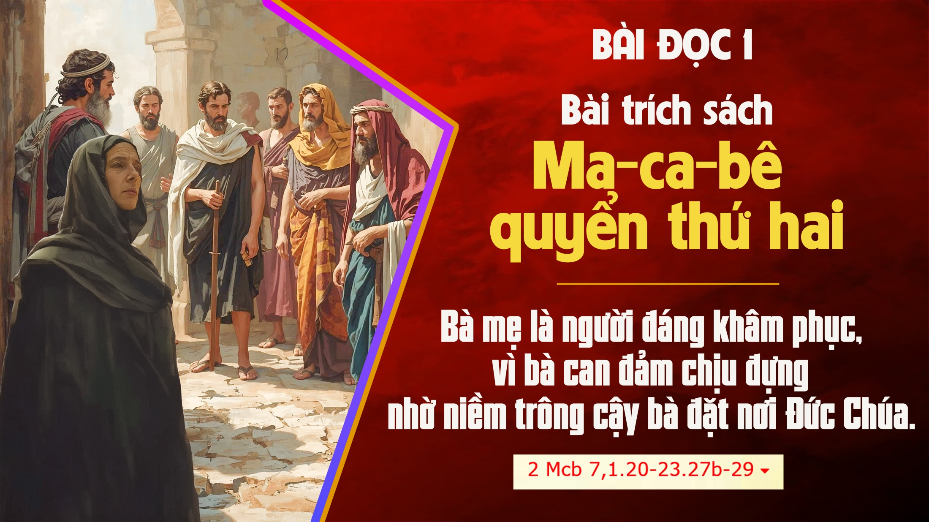

Slide 53
Đáp Ca THÁNH VỊNH 125 (24.11) Kim Long 04 câu

Slide 54
Đáp. Ai nghẹn ngào ra đi gieo giống, mùa gặt mai sau khấp khởi mừng.

Slide 55
1/ Từ Si-on khi được Chúa dẫn về, ta ngỡ ngàng tựa trong giấc mơ. Tiếng cười rộn rã đôi môi, lời hoan ca vang rền cửa miệng.

Slide 56
Đáp. Ai nghẹn ngào ra đi gieo giống, mùa gặt mai sau khấp khởi mừng.

Slide 57
2/ Này chư dân to nhỏ với nhau rằng: Ôi Chúa làm việc bao lớn lao. Chúa làm việc lớn lao thay, và ta nay vui mừng đẫy tràn.

Slide 58
Đáp. Ai nghẹn ngào ra đi gieo giống, mùa gặt mai sau khấp khởi mừng.

Slide 59
3/ Nguyện anh em lao tù Chúa đưa về, như suối cạn miền Nam đón mưa. Lúc này buồn bã đi gieo, mùa mai đây vui mừng hái gặt.

Slide 60
Đáp. Ai nghẹn ngào ra đi gieo giống, mùa gặt mai sau khấp khởi mừng.

Slide 61
4/ Họ ra đi, đi mà đẫm châu lệ, gieo vãi từng hạt ươm giống đây. Lúc về, về sẽ reo vui và trên vai mang nặng lúa vàng.

Slide 62
Đáp. Ai nghẹn ngào ra đi gieo giống, mùa gặt mai sau khấp khởi mừng.

Slide 63
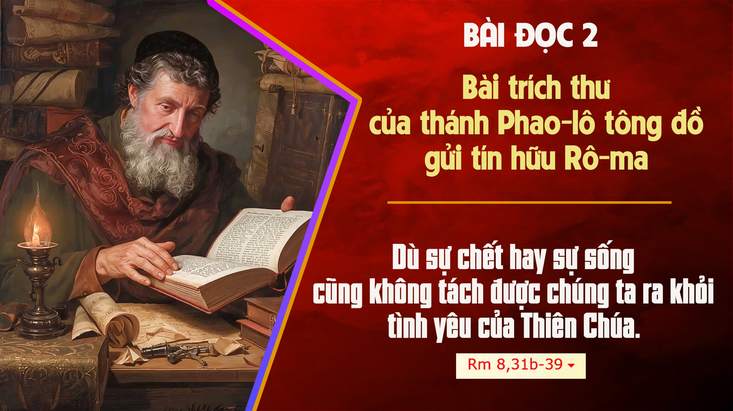

Slide 64
Phúc cho ai chịu bách hại vì chính đạo, vì Nước Trời là của họ.
Alleluia, Alleluia.
Alleluia.

Slide 65
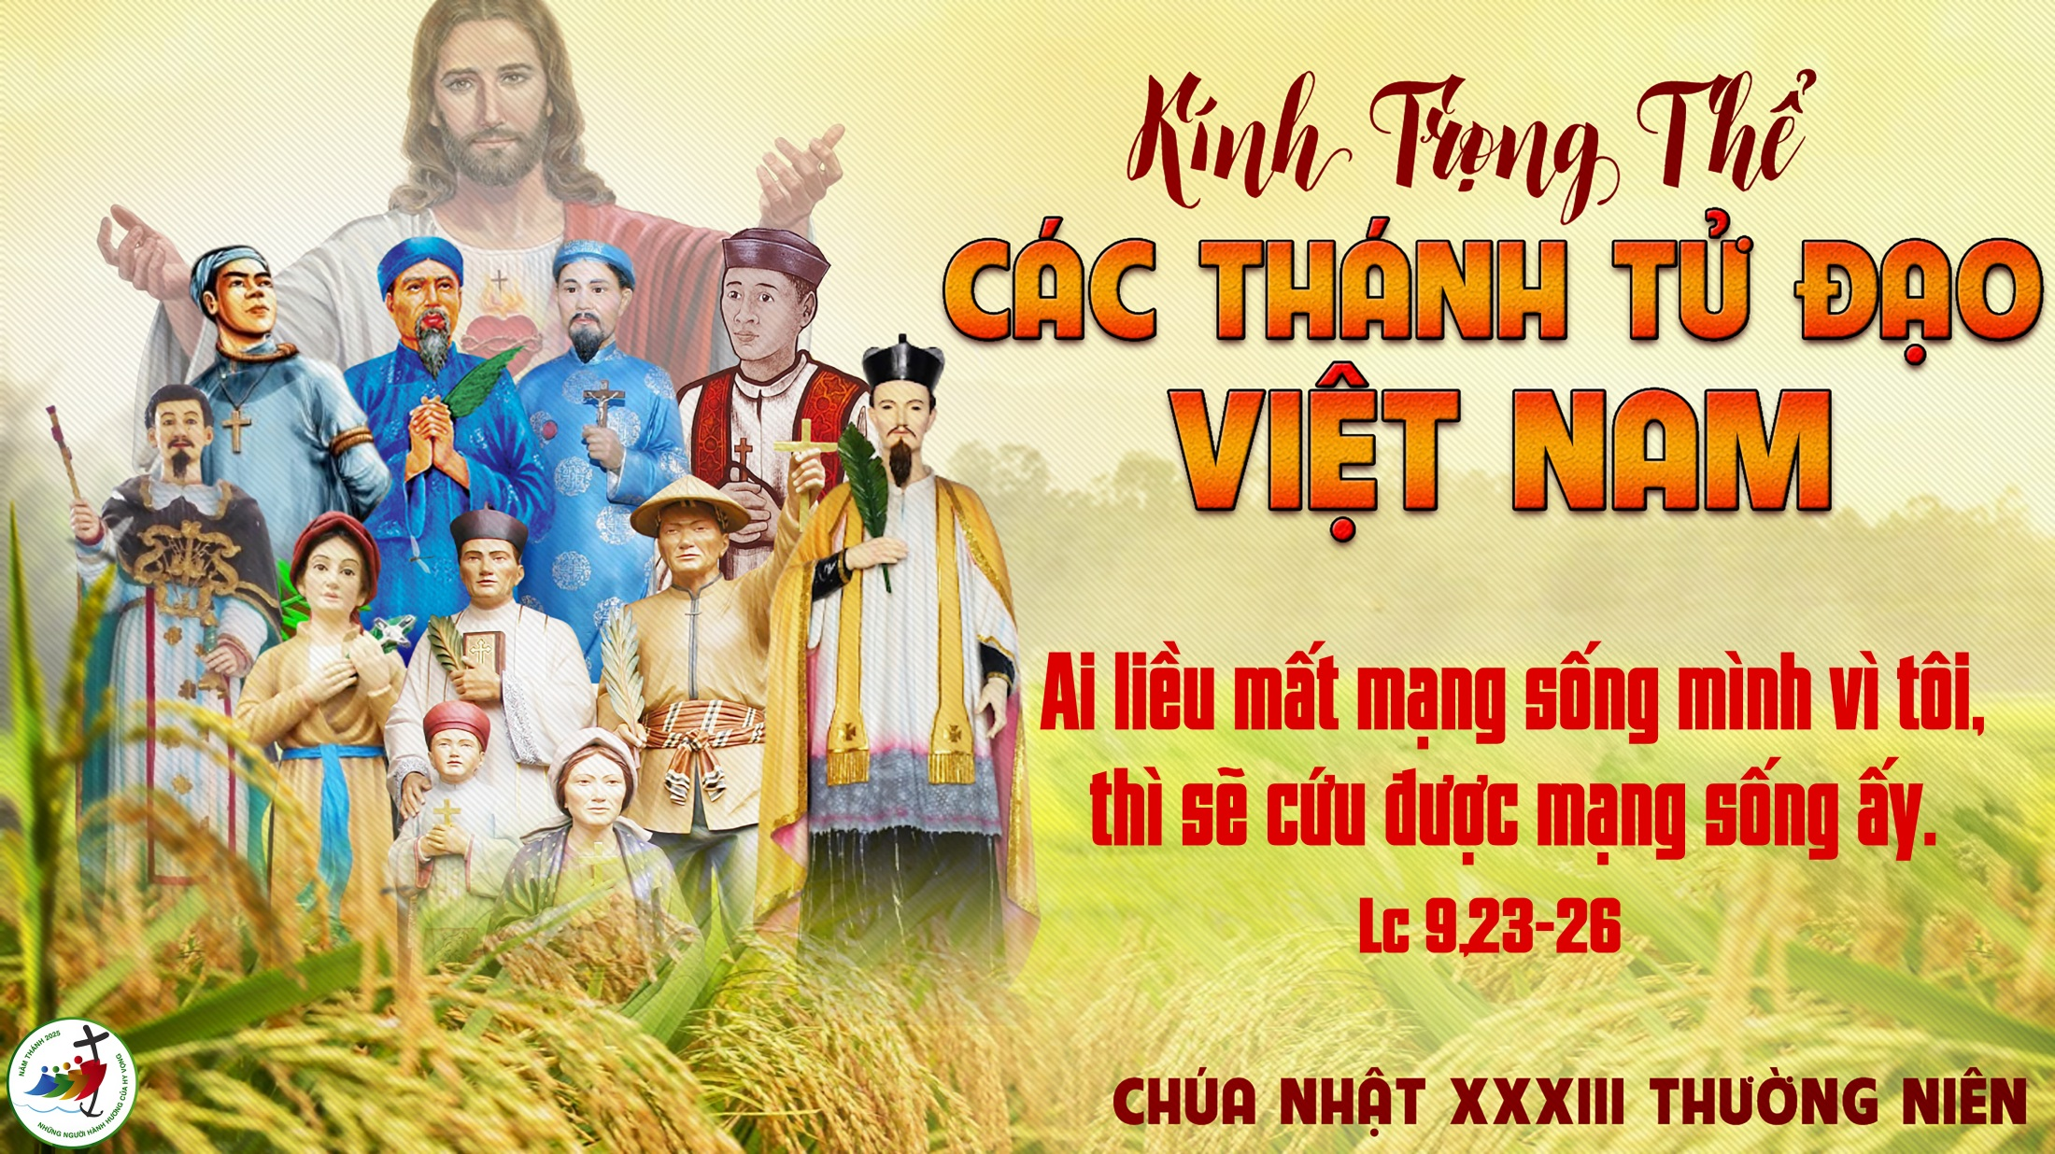

Slide 66
KINH TIN KÍNH

Slide 67
Tôi tin kính một Thiên Chúa là Cha toàn năng, Đấng tạo thành trời đất, muôn vật hữu hình và vô hình.

Slide 68
Tôi tin kính một Chúa Giêsu Kitô, Con Một Thiên Chúa, Sinh bởi Đức Chúa Cha từ trước muôn đời.

Slide 69
Người là Thiên Chúa bởi Thiên Chúa, Ánh Sáng bởi Ánh Sáng, Thiên Chúa thật bởi Thiên Chúa thật,

Slide 70
được sinh ra mà không phải được tạo thành, đồng bản thể với Đức Chúa Cha: nhờ Người mà muôn vật được tạo thành.

Slide 71
Vì loài người chúng ta và để cứu độ chúng ta, Người đã từ trời xuống thế.

Slide 72
Bởi phép Đức Chúa Thánh Thần, Người đã nhập thể trong lòng Trinh Nữ Maria, và đã làm người.

Slide 73
Người chịu đóng đinh vào thập giá vì chúng ta, thời quan Phongxiô Philatô; Người chịu khổ hình và mai táng, ngày thứ ba Người sống lại như lời Thánh Kinh.

Slide 74
Người lên trời, ngự bên hữu Đức Chúa Cha, và Người sẽ lại đến trong vinh quang để phán xét kẻ sống và kẻ chết, Nước Người sẽ không bao giờ cùng.

Slide 75
Tôi tin kính Đức Chúa Thánh Thần là Thiên Chúa và là Đấng ban sự sống, Người bởi Đức Chúa Cha và Đức Chúa Con mà ra,

Slide 76
Người được phụng thờ và tôn vinh cùng với Đức Chúa Cha và Đức Chúa Con: Người đã dùng các tiên tri mà phán dạy.

Slide 77
Tôi tin Hội Thánh duy nhất thánh thiện công giáo và tông truyền.

Slide 78
Tôi tuyên xưng có một Phép Rửa để tha tội. Tôi trông đợi kẻ chết sống lại và sự sống đời sau. Amen.

Slide 79


Slide 80
Ca Dâng Lễ NIỀM TIN KIÊN CƯỜNG Mi Trầm

Slide 81
1/ Xin dâng lên niềm tin của người dân Việt qua bao thăng trầm niềm tin kiên cường oanh liệt. Đầu rơi máu đổ là lễ dâng trước toà Thiên Chúa nhuộm thắm trên muôn ngàn đồng lúa làm trổ sinh bông hạt đầu mùa.

Slide 82
Đk. Xin dâng lên niềm tin kiên cường của Các Thánh Tử Đạo Việt Nam luôn sáng tươi huy hoàng. Xin dâng lên niềm tin kiên cường của Các Thánh Tử Đạo Việt Nam luôn sáng ngời vinh quang.

Slide 83
2/ Nhánh lúa miến nghiền tan trở thành bánh này các Thánh Tử Đạo vượt qua muôn nghìn đắng cay. Niềm tin kiên vững lòng vẫn luôn trung thành với Chúa làm sáng lên Tin Mừng đạo Chúa người khắp nơi ca tụng từ xưa.

Slide 84
Đk. Xin dâng lên niềm tin kiên cường của Các Thánh Tử Đạo Việt Nam luôn sáng tươi huy hoàng. Xin dâng lên niềm tin kiên cường của Các Thánh Tử Đạo Việt Nam luôn sáng ngời vinh quang.

Slide 85
3/ Hôm nay đây trần gian vẫn đầy gánh nặng văn minh nhân loại tự do con người bủa giăng. Vượt bao cám dỗ như thoát qua muôn ngàn giông tố lòng tín trung ghi tạc đây đó Nhà Chúa Cha chính nơi hẹn hò.

Slide 86
Đk. Xin dâng lên niềm tin kiên cường của Các Thánh Tử Đạo Việt Nam luôn sáng tươi huy hoàng. Xin dâng lên niềm tin kiên cường của Các Thánh Tử Đạo Việt Nam luôn sáng ngời vinh quang.

Slide 87
Ca Dâng Lễ CÁC THÁNH CHỨNG NHÂN Phanxico

Slide 88
Đk. Rền vang bao tiếng ca ngày vinh thắng. Rực lên bao vầng sáng huy hoàng. Nguyện dâng tấm thân đền đáp thánh ân, bao người ra pháp trường để minh chứng tình yêu.

Slide 89
1/ Giữa đớn đau ngước nhìn Thập Giá, nguyện một lòng vàng đá chẳng phai. Thắp sáng lời kinh, giữ vững niềm tin, nhìn về Chúa dâng trọn khối tình.

Slide 90
Đk. Rền vang bao tiếng ca ngày vinh thắng. Rực lên bao vầng sáng huy hoàng. Nguyện dâng tấm thân đền đáp thánh ân, bao người ra pháp trường để minh chứng tình yêu.

Slide 91
2/ Chẳng có ai có tình nồng thắm bằng tình của người chết vì yêu. Hiến lễ toàn thiêu thắm máu tình yêu cảm tạ Chúa ban tặng đã nhiều.

Slide 92
Đk. Rền vang bao tiếng ca ngày vinh thắng. Rực lên bao vầng sáng huy hoàng. Nguyện dâng tấm thân đền đáp thánh ân, bao người ra pháp trường để minh chứng tình yêu.

Slide 93
3/ Máu chứng nhân tử đạo đổ xuống là nụ mầm, hạt giống niềm tin. Phúc đức tiền nhân thấm xuống ngàn dân thành nhịp sống trong lòng thế trần.

Slide 94
Đk. Rền vang bao tiếng ca ngày vinh thắng. Rực lên bao vầng sáng huy hoàng. Nguyện dâng tấm thân đền đáp thánh ân, bao người ra pháp trường để minh chứng tình yêu.

Slide 95
4/ Các chứng nhân hiến dâng mạng sống được hoà nhập cùng Đấng Phục Sinh. Nước mắt đầy vơi đến lúc ngừng rơi, đường thập giá đưa về Nước Trời.

Slide 96
Đk. Rền vang bao tiếng ca ngày vinh thắng. Rực lên bao vầng sáng huy hoàng. Nguyện dâng tấm thân đền đáp thánh ân, bao người ra pháp trường để minh chứng tình yêu.

Slide 97
Ca Dâng Lễ BÀI CA VÔ TẬN Đỗ Xuân Quế & Tiến Dũng

Slide 98
1/ Đây đoàn người anh dũng, quyết tâm lên pháp trường. Dâng cuộc đời cho Chúa, máu tuôn chứng lòng Tin.

Slide 99
Đk. Giờ đây các Thánh vui trong Đất Hứa. Góp muôn lời để đồng thanh hát khúc trường ca. Hẹn nhau chúng ta mai về Đất Hứa. Hát (ư) vang một bài (i) ca vô tận.

Slide 100
2/ Dâng cuộc đời cho Chúa, máu xương xây Nước Trời. Muôn đời nhờ công đức, sáng soi khắp mọi nơi.

Slide 101
Đk. Giờ đây các Thánh vui trong Đất Hứa. Góp muôn lời để đồng thanh hát khúc trường ca. Hẹn nhau chúng ta mai về Đất Hứa. Hát (ư) vang một bài (i) ca vô tận.

Slide 102
3/ Đây ruộng đồng Thiên Chúa, lúa xanh thơm ngát bờ. Công người đã gieo tưới, máu tim với mồ hôi.

Slide 103
Đk. Giờ đây các Thánh vui trong Đất Hứa. Góp muôn lời để đồng thanh hát khúc trường ca. Hẹn nhau chúng ta mai về Đất Hứa. Hát (ư) vang một bài (i) ca vô tận.

Slide 104
4/ Dân Việt lòng ghi nhớ, quyết đi theo vết hùng. Trong một niềm yêu Chúa, khó nguy vẫn lòng trung.

Slide 105
Đk. Giờ đây các Thánh vui trong Đất Hứa. Góp muôn lời để đồng thanh hát khúc trường ca. Hẹn nhau chúng ta mai về Đất Hứa. Hát (ư) vang một bài (i) ca vô tận.

Slide 108
Ca Nguyện Hiệp Lễ Bài Ca Ngàn Trùng Kim Long

Slide 109
Đk. Đây bài ca ngàn trùng dâng về Thiên Chúa bài ca thắm nhuộm máu hồng. Từng bao người anh dũng tiến lên hy sinh vì tình yêu.

Slide 110
1/ Không có tình yêu nào trọng đại cho bằng chết vì yêu. Nhìn Chúa đẫm máu trên đồi cao từng đoàn người anh dũng tiến lên pháp trường.

Slide 111
Đk. Đây bài ca ngàn trùng (đây bài ca ngàn trùng) hiệp dâng về Thiên Chúa (về Thiên Chúa bài ca thắm nhuộm máu hồng) thắm nhuộm máu hồng từng lớp lớp đang tiến lên hy sinh vì tình yêu.

Slide 112
***. (Cho đầu rơi máu chảy) Ánh Đức Tin kiên trung chiếu sáng khi gươm vung. (Bài ca vinh thắng hòa vang) Đây bài ca vang hào đất trời ngàn đời tiến dâng.

Slide 113
2/ Ai chối từ xác phàm trần lụy sẽ được sống hiển vinh. Vì Đấng phán xét trong quyền linh đã tự nhận đau đớn với muôn khổ hình.

Slide 114
Đk. Đây bài ca ngàn trùng (đây bài ca ngàn trùng) hiệp dâng về Thiên Chúa (về Thiên Chúa bài ca thắm nhuộm máu hồng) thắm nhuộm máu hồng từng lớp lớp đang tiến lên hy sinh vì tình yêu.

Slide 115
***. (Cho đầu rơi máu chảy) Ánh Đức Tin kiên trung chiếu sáng khi gươm vung. (Bài ca vinh thắng hòa vang) Đây bài ca vang hào đất trời ngàn đời tiến dâng.

Slide 116
3/ Tay Chúa hằng che chở phù hộ quân thù sẽ phải lui. Họ chiến thắng hát ca mừng vui dù người trần chê trách lãng quên tức thời.

Slide 117
Đk. Đây bài ca ngàn trùng (đây bài ca ngàn trùng) hiệp dâng về Thiên Chúa (về Thiên Chúa bài ca thắm nhuộm máu hồng) thắm nhuộm máu hồng từng lớp lớp đang tiến lên hy sinh vì tình yêu.

Slide 118
***. (Cho đầu rơi máu chảy) Ánh Đức Tin kiên trung chiếu sáng khi gươm vung. (Bài ca vinh thắng hòa vang) Đây bài ca vang hào đất trời ngàn đời tiến dâng.

Slide 119
Ca Nguyện Hiệp Lễ Đoàn Người Anh Dũng Kim Long

Slide 120
1/ Đây đoàn người anh dũng (đây đoàn người) hiên ngang ra pháp trường. Dâng cuộc đời cho Chúa (dâng cuộc đời để) làm hiến lễ tình thương.

Slide 121
Đk. Các Thánh giờ đây trong Đất Hứa (Đất hứa góp chung lời) góp chung lời hát khúc trường ca. Chúng ta lòng sướng vui chan chứa (hòa sướng vui chan hòa) cùng hát vang ca khúc thái hòa.

Slide 122
2/ Đây đoàn người nắm chắc (đây đoàn người) vinh quang trên Nước Trời. Đem niềm tin gieo rắc (đem đức tin chói) rọi chiếu khắp mọi nơi.

Slide 123
Đk. Các Thánh giờ đây trong Đất Hứa (Đất hứa góp chung lời) góp chung lời hát khúc trường ca. Chúng ta lòng sướng vui chan chứa (hòa sướng vui chan hòa) cùng hát vang ca khúc thái hòa.

Slide 124
3/ Đây ruộng đồng Thiên Chúa (đây ruộng đồng) cây thơm xanh ngát bờ. Ai người đã vun tưới (ai người đã tưới) bằng máu với mồ hôi.

Slide 125
Đk. Các Thánh giờ đây trong Đất Hứa (Đất hứa góp chung lời) góp chung lời hát khúc trường ca. Chúng ta lòng sướng vui chan chứa (hòa sướng vui chan hòa) cùng hát vang ca khúc thái hòa.

Slide 126
4/ Nay đoàn con ghi nhớ (nay đoàn con) luôn đi theo vết hùng. Cho trọn niềm tin Chúa (xin trọn niềm mến) nguy khó vẫn vẹn trung.

Slide 127
Đk. Các Thánh giờ đây trong Đất Hứa (Đất hứa góp chung lời) góp chung lời hát khúc trường ca. Chúng ta lòng sướng vui chan chứa (hòa sướng vui chan hòa) cùng hát vang ca khúc thái hòa.

Slide 128
Ca Nguyện Hiệp Lễ TÌNH NÀO LỚN HƠN Lm. Ân Đức

Slide 129
1/ Tình nào lớn lao cho bằng là tình của người vì yêu mà dâng thí cả mạng sống cho người mình yêu. Tình nào lớn lao cho bằng mối tình Thiên Chúa hiến dâng. Cha ban Con Một chết thay nhân trần, tình nào lớn hơn, tình nào lớn hơn.

Slide 130
Đk1. Xưa bao Đấng anh hùng tổ tiên đổ máu đào thắm quê hương này. Vì tình yêu Chúa Ki-tô, vì tình yêu Chúa Ki-tô, đã coi thường xiềng xích gông cùm. Vinh quang không hề màng đớn đau không sờn lòng. Một niềm tin sắt son và một tình yêu lớn hơn.

Slide 131
2/ Tình nào quý hơn mối tình là tình của người vì yêu là người chịu chết cho người mình yêu. Tình nào quý hơn muôn vàn mối tình nhân chứng đức tin. Theo gương Chúa Trời hiến dâng cuộc đời, tình nào quý hơn, tình nào quý hơn.

Slide 132
Đk2. Bao tầng lớp anh hùng chiến thắng đổ máu đào hát ca khải hoàn. Vì tình yêu Chúa Ki-tô, vì tình yêu Chúa Ki-tô, đã coi thường xiềng xích gông cùm. Vinh quang không hề màng đớn đau không sờn lòng. Một niềm tin sắt son và một tình yêu lớn hơn.

Slide 134
Ca Kết Lễ TÌNH NÀO LỚN HƠN Lm. Ân Đức

Slide 135
Đk. Tiếng nhạc oai hùng! Vang trên khắp cõi trời Việt Nam. Tấm lòng yêu mến! Con thiết tha hoà khúc Khải Hoàn Ca: Đồng thanh! Ta hát khen mừng. Bao đấng Anh Hùng. Xưa đã thắng gian nan, toà cao chói lói trên nơi hiển vinh muôn đời. Đồng thanh! Ta hát khen mừng.

Slide 136
***. Bao đấng Anh Hùng. Nay chiến thắng khải hoàn trên chốn phúc vinh sáng ngời. Hãy lắng nghe tiếng con nài xin: Cho Quê Hương thoát cơn đau thương, tới ngày bình an tươi sáng. Hãy lắng nghe tiếng con nài xin: Qua gian nan, Giáo Hội vinh quang. Tới ngày hạnh phúc thanh nhàn.

Slide 137
1/ Kìa gương hiếu trung! Xưa đã nêu cao tinh thần chiến đấu. Đau đớn gian nan không thở than qua một lời. Ngày nay hiển vinh: Khắp trời Việt Nam ngàn thu lưu dấu. Muôn giới hỉ hoan mừng hát vang khắp trời.

Slide 138
Đk. Tiếng nhạc oai hùng! Vang trên khắp cõi trời Việt Nam. Tấm lòng yêu mến! Con thiết tha hoà khúc Khải Hoàn Ca: Đồng thanh! Ta hát khen mừng. Bao đấng Anh Hùng. Xưa đã thắng gian nan, toà cao chói lói trên nơi hiển vinh muôn đời. Đồng thanh! Ta hát khen mừng.

Slide 139
***. Bao đấng Anh Hùng. Nay chiến thắng khải hoàn trên chốn phúc vinh sáng ngời. Hãy lắng nghe tiếng con nài xin: Cho Quê Hương thoát cơn đau thương, tới ngày bình an tươi sáng. Hãy lắng nghe tiếng con nài xin: Qua gian nan, Giáo Hội vinh quang. Tới ngày hạnh phúc thanh nhàn.

Slide 140
2/ Một lòng sắt son! Xưa chịu gươm đao gông cùm trăng trói. Lướt thắng gian lao, ghi chiến công để muôn đời. Ngày nay hiển vinh: Trên trời mừng vui triều thiên chói lói. Muôn kiếp vẻ vang hạnh phúc trên cõi trời.

Slide 141
Đk. Tiếng nhạc oai hùng! Vang trên khắp cõi trời Việt Nam. Tấm lòng yêu mến! Con thiết tha hoà khúc Khải Hoàn Ca: Đồng thanh! Ta hát khen mừng. Bao đấng Anh Hùng. Xưa đã thắng gian nan, toà cao chói lói trên nơi hiển vinh muôn đời. Đồng thanh! Ta hát khen mừng.

Slide 142
***. Bao đấng Anh Hùng. Nay chiến thắng khải hoàn trên chốn phúc vinh sáng ngời. Hãy lắng nghe tiếng con nài xin: Cho Quê Hương thoát cơn đau thương, tới ngày bình an tươi sáng. Hãy lắng nghe tiếng con nài xin: Qua gian nan, Giáo Hội vinh quang. Tới ngày hạnh phúc thanh nhàn.

Slide 143
Ca Kết Lễ ĐOÀN NGƯỜI ANH DŨNG Lm. Mi Trầm

Slide 144
Đk. Đoàn người anh dũng hiên ngang tiến ra pháp trường. Gian nan luôn coi thường, niềm tin luôn bừng sáng. Đoàn người anh dũng hiên ngang tiến ra pháp trường. Gian nan luôn coi thường, niềm tin điểm tô thiên đàng.

Slide 145
1/ Đây Thiên Chúa gọi ta: tiến tới. Vượt ngàn muôn thánh giá: tiến tới. Ta tiến tới quê Thiên Đàng, hiểm nguy sá gì.

Slide 146
Đk. Đoàn người anh dũng hiên ngang tiến ra pháp trường. Gian nan luôn coi thường, niềm tin luôn bừng sáng. Đoàn người anh dũng hiên ngang tiến ra pháp trường. Gian nan luôn coi thường, niềm tin điểm tô thiên đàng.

Slide 147
2/ Theo bước các thiên thần: tiến tới. Nhìn về quê vinh phúc: tiến tới. Ta vững bước trên đường đời, Việt Nam sáng ngời.

Slide 148
Đk. Đoàn người anh dũng hiên ngang tiến ra pháp trường. Gian nan luôn coi thường, niềm tin luôn bừng sáng. Đoàn người anh dũng hiên ngang tiến ra pháp trường. Gian nan luôn coi thường, niềm tin điểm tô thiên đàng.

Slide 149
Ca Kết Lễ VƯỢT GIAN LAO VÀO CÕI PHÚC Hồng Trần Phạm Đình Đài

Slide 150
Đk. Gian lao đau thương vẫn can trường yêu Chúa. Chông gai bao nhiêu hạnh phúc bấy nhiêu. Trọn đời mến yêu, bền một lòng trung thành, phúc vinh quang vui trong Chúa ngày sau.

Slide 151
1/ Năm xưa trên Thập Hình Chúa đã hy sinh, Nêu gương bao hùng anh đã xưng Đức Tin, Chúa ơi ! Cho con bước theo Ngài.

Slide 152
Đk. Gian lao đau thương vẫn can trường yêu Chúa. Chông gai bao nhiêu hạnh phúc bấy nhiêu. Trọn đời mến yêu, bền một lòng trung thành, phúc vinh quang vui trong Chúa ngày sau.

Slide 153
2/ Hôm nay trên bàn thờ vẫn còn tái diễn. Chúa quá yêu trần gian cứu sinh chúng con, Chúa ơi ! Con xin cám ơn Ngài.

Slide 154
Đk. Gian lao đau thương vẫn can trường yêu Chúa. Chông gai bao nhiêu hạnh phúc bấy nhiêu. Trọn đời mến yêu, bền một lòng trung thành, phúc vinh quang vui trong Chúa ngày sau.

